Slide 1

第3课时 二元一次不等式组与简单的
线性规划问题
26/11/7 下午 11:48

Slide 2
基础知识再现
1.二元一次不等式表示平面区域:
(1)二元一次不等式Ax+By+C＞0在平面直角坐标系中表示直线 l :Ax+By+C=0一侧所有点组成的平面区域，直线l应画成虚线，Ax+By+C＜0，表示直线 l 另一侧所有点组成的平面区域.
画不等式Ax+By+C≥0(≤0)所表示的平面区域时，应把边界直线画成实线.
(2)二元一次不等式组所表示的平面区域是各个不等式表示的平面点集的交集即各个不等式所表示的平面区域的公共部分.

Slide 3
2.线性规划:
(1)对于变量x,y的约束条件，都是关于x,y的一次不等式，称为线性约束条件，z=f(x,y)是欲达到最值所涉及的变量x,y的解析式，叫做目标函数.当f(x,y)是关于x,y的一次解析式时，z=f(x,y)叫做线性目标函数.
(2)求线性目标函数在约束条件下的最值问题称为线性规划问题，满足线性约束条件的解(x,y)称为可行解.由所有解组成的集合叫可行域，使目标函数取得最值的可行解叫最优解.

Slide 4
3.线性规划的图解法的步骤：
A、求可行解-------即可行域;
B、作出目标函数的等值线;
C、求出最终结果.

Slide 5
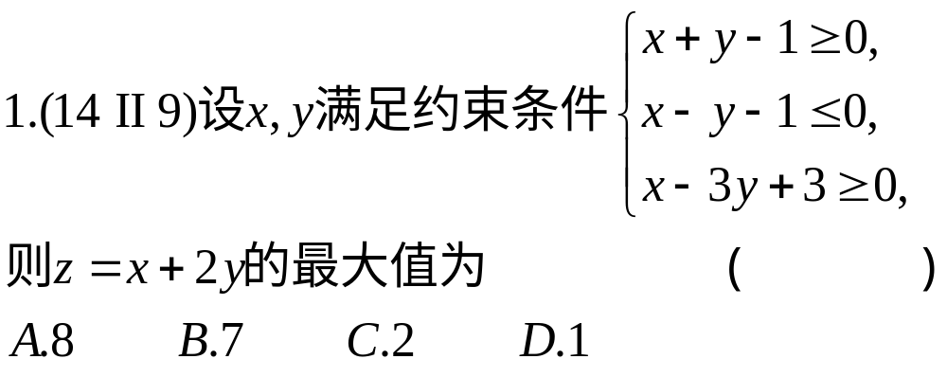








一.选择题

Slide 6
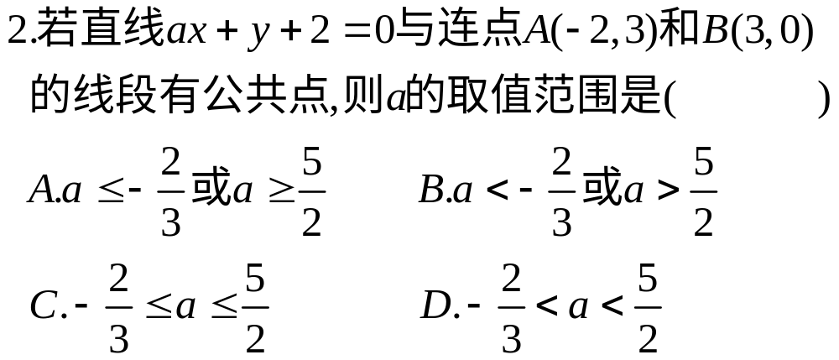

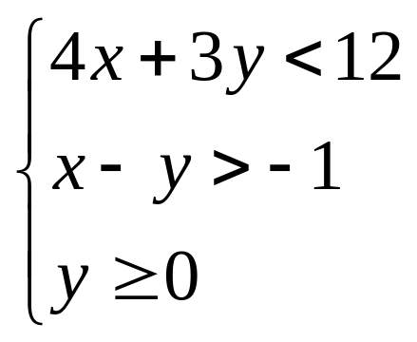
3. 表示的平面区域内整点的
个数是( )
A、2个 B、4个 C、5个 D、8个
C

Slide 7
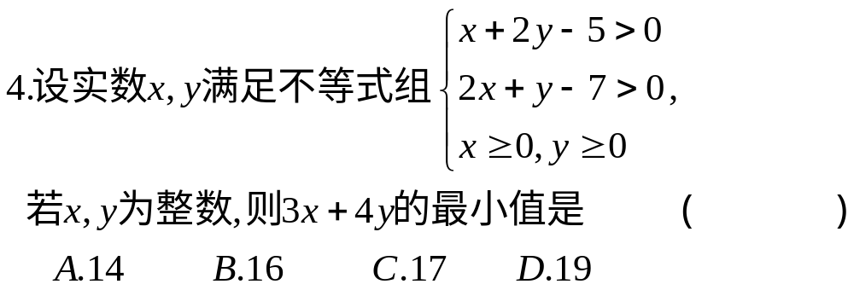


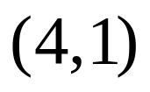



最优解是 .

Slide 8
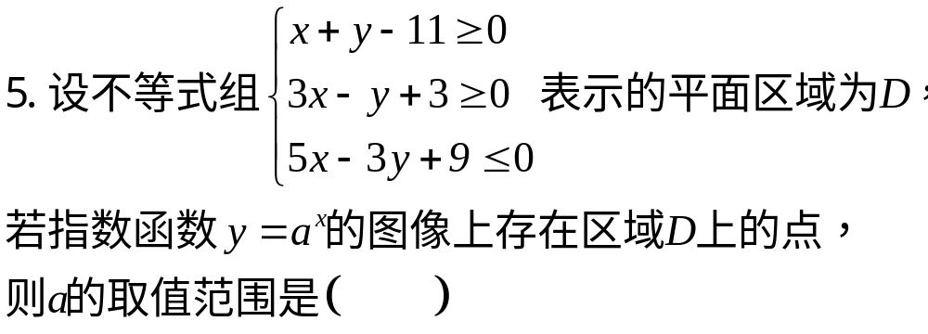








Slide 9
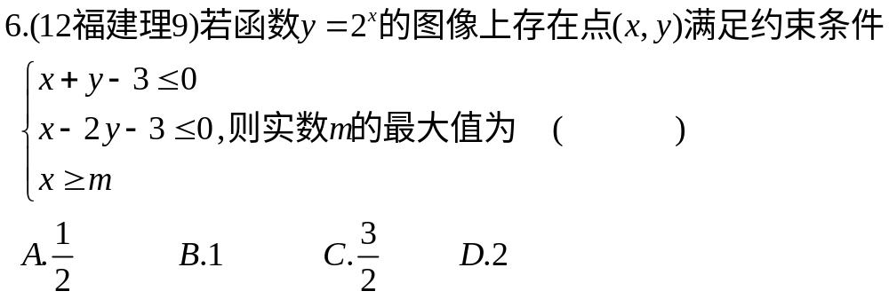





Slide 10
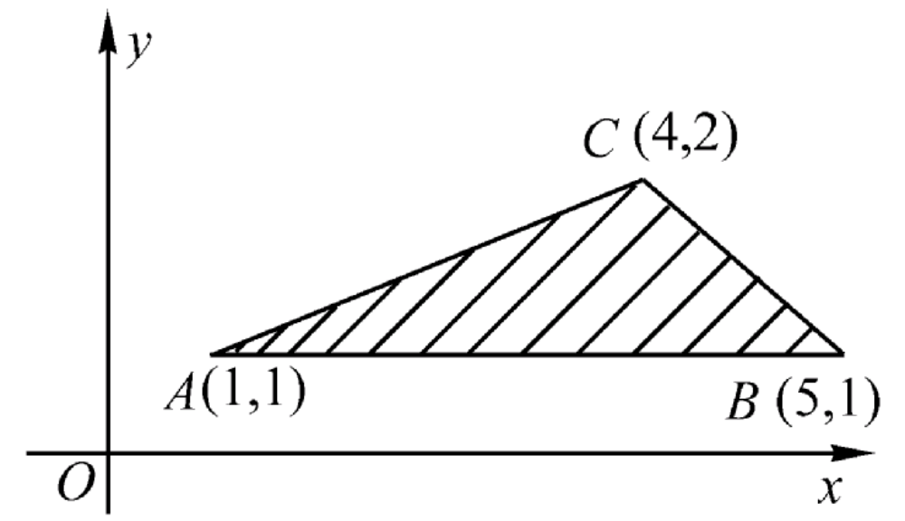
7.在如图所示的坐标平面的可行域内(阴影部分且包括周界)，目标函数z=x+ay取得最小值的最优解有无数个，则a的一个可能值为( )
A

Slide 11
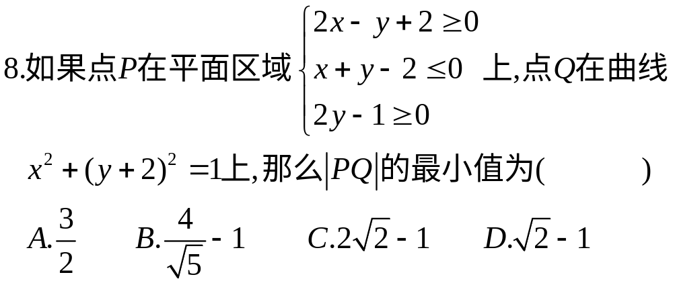






Slide 12
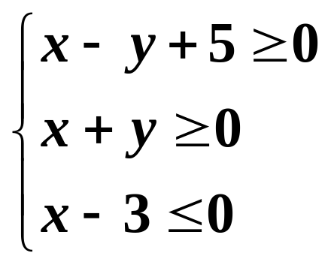






二.填空题
1.三角形三边所在直线方程分别是 x-y+5=0 , x+y=0,
x-3=0，用不等式组表示三角形的内部区域
__________ (包含边界).

Slide 13
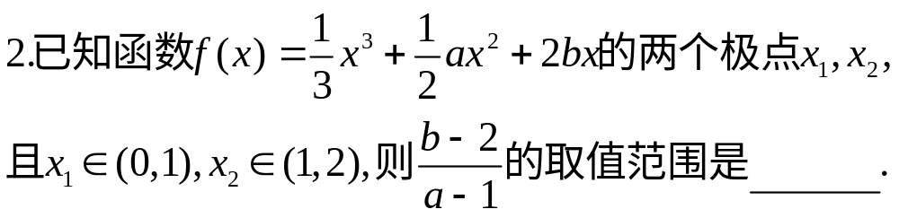
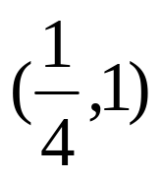

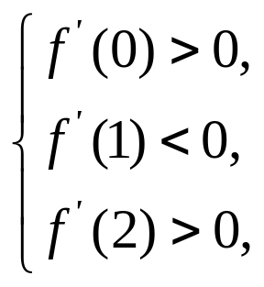
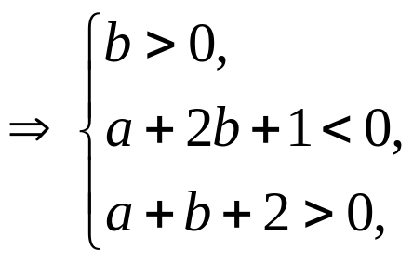








Slide 14
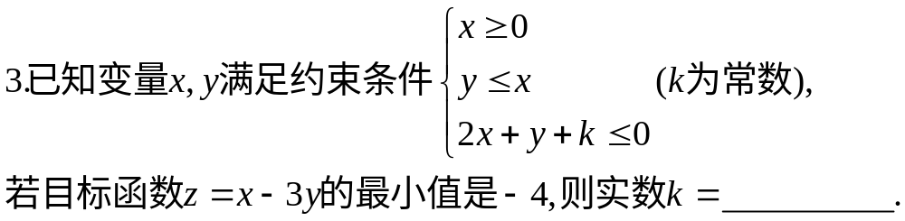
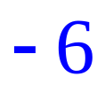





Slide 15
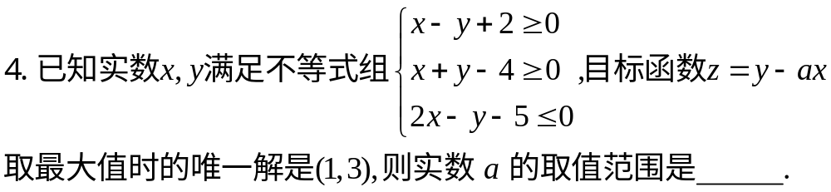

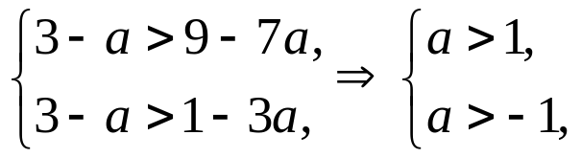








Slide 16









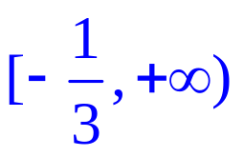
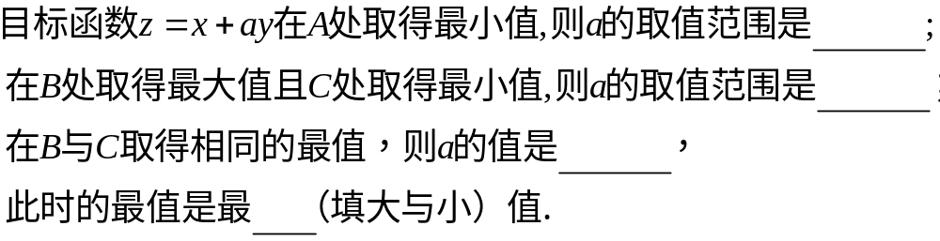
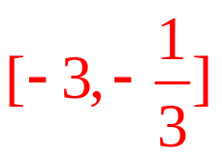


点评:线性规划问题中的目标函数的最值（如果有的话）一般在线性可行域所围成的凸多边形的端点处或是包含某两个端点处的闭区间的边界处取得.

Slide 17
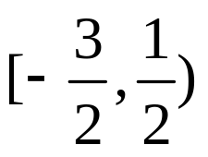
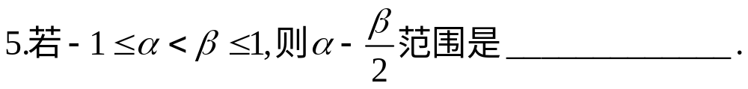
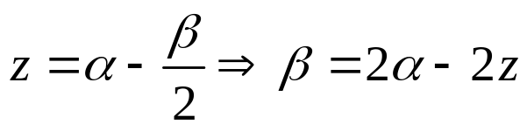




Slide 18
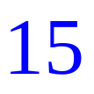
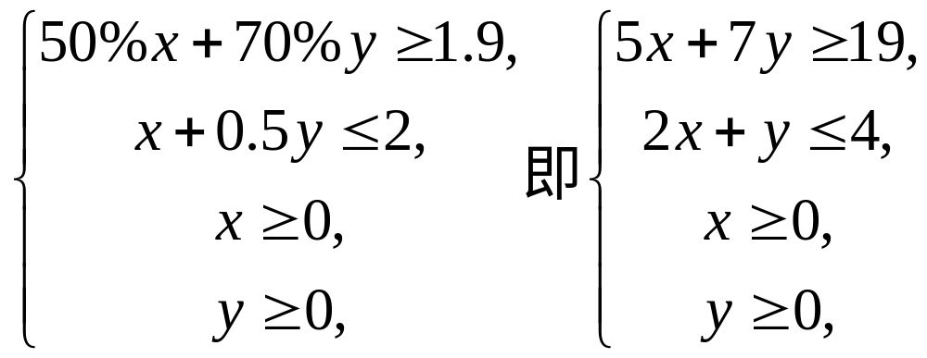
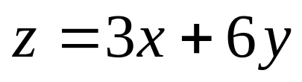
6.铁矿石 A和B 的含铁率a ,冶炼每万吨铁矿石的 CO₂的排放量b 及每万吨铁矿石的价格c 如下表：
某冶炼厂至少要生产1.9(万吨)铁,若要求的 CO₂ 的排放量不超过2 (万吨),则购买铁矿石的最少费用为 (百万元).
 | a | B(万吨) | C(百万元)
A | 50% | 1 | 3
B | 70% | 0.5 | 6

Slide 19
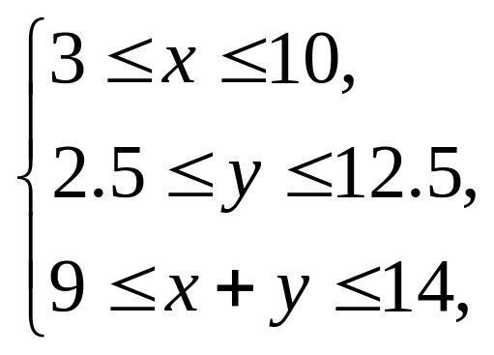
三.解答题
1.某人上午7时，乘摩托艇以匀速V海里/小时(4≤V≤20)从A港出发到距50海里的B港去，然后乘汽车以匀速W千米/小时(30≤W≤100)自B港向距300千米的C市驶去，应该在同一天下午4至9点到达C市，设汽车、摩托艇所要时间分别为x、y小时，如果已知所要经费P=100+3(5-x)+2(8-y)(元)，那么V、W分别是多少时走得最经济？此时需花费多少元？
P=100+3(5-x)+2(8-y)=131-(3x+2y)
求3x+2y的最大值.并求出相应的x,y,再求v,w.

Slide 21
